Slide 1

5.
Ünite
EMEK
VE
SERMAYE

Slide 2
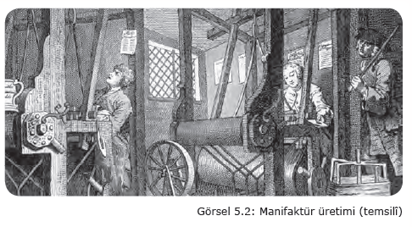
SANAYİ İNKILABI VE OSMANLI DEVLETİNE ETKİLERİ
Sanayi İnkılabı Öncesinde Dünyada ve Osmanlıda Üretim Anlayışı
Sanayi Devrimi´ne kadar dünya enerji olarak SU-RÜZGAR-HAYVAN ENERJİSİ kullanırken, üretim insan emeği, el tezgahları,basit makineler üzerinden yapılıyordu.
Üretim miktarı genelde insan gücü ile sınırlıydı.
Manifaktür
XVI. yüzyıl ile XIX. yüzyıl arasında fabrika sistemine doğru geçişi ifade eden kapitalist bir üretim tarzıdır.
Manifaktür, makineli sanayi ile zanaat üretimi arasında bir köprü görevi görerek fabrika sistemine geçiş için gerekli koşulları hazırlamıştır.

Slide 3
Osmanlı Devleti´nin Endüstriyel Üretime Geçişi
Osmanlı Devleti Neden Sanayileşmemiştir?
1:Pozitif eğitim devrimini gerçekleştiremedi.
2:Sermaye sahibi bir burjuva sınıfının olmaması
3:Yabancı ülkelere verilen kapitülasyonlar nedeniyle yerli tüccarların yabancı tüccarlar karşısında rekabet gücünü kaybetmesi
Ekonomik Çöküşte Balta Limanı Ticaret Sözleşmesi (1838)´nin Etkisi
Mısır sorunu sırasında İngiliz desteğini almak için yapılan kapitülasyon antlaşmasıdır.
Bu antlaşma ile yabancı tüccarlara verilen ayrıcalıklar:
1.Yerli malların fiyatları yükseltilmiş.
2.İthal mallar ucuzlatılmıştır.
3.Yerli tüccarların yabancı tüccarlarla rekabeti zorlaşmıştır.
4.Ticaret gelirlerinin çoğu yabancıların eline geçmiştir.

Slide 4
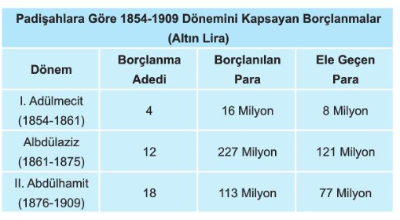
Osmanlı Devleti´nin Endüstriyel Üretime Geçişi

Slide 5
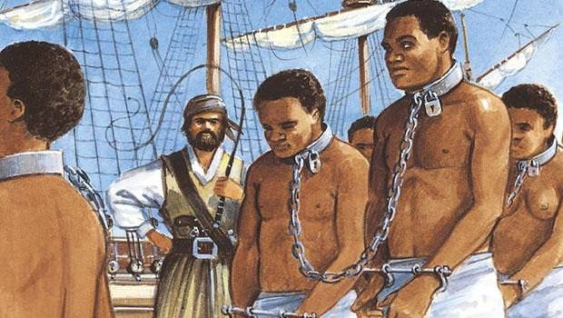
Kölecilik
Tarımsal hayatın başlaması sonrasında ortaya çıkan kölelik anlayışı Coğrafi Keşiflerle yaygınlaşmıştır.
Avrupalı devletler keşfettikleri bölgelerde yeni tarım alanları oluşturup özellikle Afrika yerlilerini köle olarak bu bölgelerde kullanmışlardır.

Slide 6
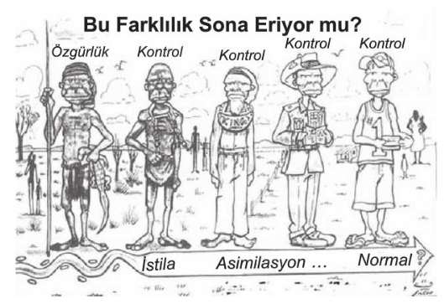
Asimilasyon
_Farklı etnik kökene sahip toplumların farklı kültür birikimlerini(din,dil,gelenek,alışkanlık)egemen kültür ve kimlik dokusu içinde eritip yok etmektir.
_Avrupalı sömürgeci devletler egemen oldukları coğrafyalarda kalıcılığı sağlamak için bir yandan ele geçirdikleri ülkelerin hafızalarını, tarihi ve kültürel eserlerini yok ederken kendi ve kültürlerini Hindistan, Çin ,Afrika gibi bölgelere yayarak bir asimilasyon politikası takip ettiler.

Slide 7
Hammadde ve Pazar İhtiyacı
_Sanayi devrimi ile artan hammadde ve Pazar ihtiyacı bir yandan yeni sömürge anlayışına ve köleciliğin yaygınlaşmasına neden olurken diğer taraftan fabrikalarda ağır koşullarda çalışan işçi sınıfının örgütlenip çeşitli isyanların çıkmasına (1848 İhtilalleri) neden oldu.
_Sanayileşme bir taraftan büyük şehirlere göçü hızlandırırken diğer yandan artan şehir nüfusu şehirlerde sosyal sorunlara neden oldu.
Osmanlı Ekonomisi Neden Dışa Bağımlı Hale Gelmiştir?
1.Sanayi İnkılabının Etkisi
_18.Yüzyıldan itibaren Avrupa'da başlayan makineleşme hareketi Pazar ve hammadde ihtiyacını artırmıştır. Osmanlı Devleti´nin bu gelişmeye ayak uyduramaması ve kapitülasyonların etkisiyle:
-İthalat artarken ihracat azalmıştır.
-Hammadde ihtiyacı artmış.
-Atölye tipi sanayi çökmüş işsizlik artmıştır.
-Loncalar önemini kaybetmiş.
-Osmanlı ülkesi Avrupa'nın açık pazarı haşine gelmiştir.

Slide 8
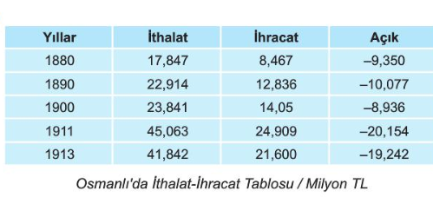

Slide 9
2.Dış Borçlanmanın Etkisi
*Osmanlı ilk dış borcunu 1854 yılında Kırım Savaşı sırasında İngiltere'den aldı.
*Ağustos 1854´te bir sözleşme yaparak 3.000.000 İngiliz lirası borç aldı.
*Osmanlı tarihinde bu ilk borca Mısırdan alınan vergiler karşılık gösterildi.
*Osmanlı İkinci borçlanmayı İngiltere ve Fransa'nın kefaleti sağlanarak 1855´de Rotschild kurumundan 5.000.000 Sterlinlik bir sözleşme ile aldı.
*Bu borca karşılık da İzmir ve Suriye gümrüklerinin gelirleri gösterildi.
*Ayrıca sözleşme gereği alınacak paranın sadece savaş masraflarına karşılık kullanılması bunu kontrol etmek üzere İngiltere ve Fransa hükümetlerinin temsilcilerinde oluşan bir komisyonun kurulmasına karar verildi.
*Bu komisyona Duyun-u Umumiye (genel borçlar idaresi)denildi.

Slide 10
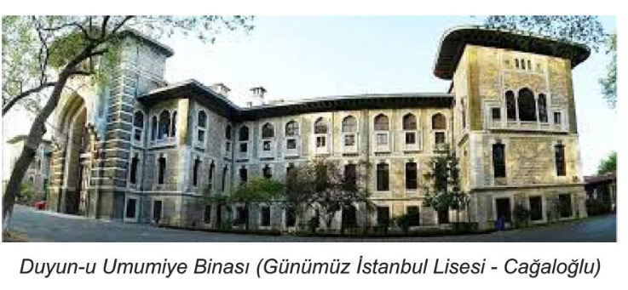
3.Duyun-u Umumiye (Genel Borçlar)İdaresi
*1881´de alacaklı temsilcilerden oluşan bu kurum İstanbul'da kurulmuş zamanla devletin bazı gelirlerine el koyup doğrudan kendisi toplayarak alacaklılara dağıtmıştır.
*Yüksek faizle alınan borçlar zamanında ödenemez duruma gelince devlet Muharrem Kanunnamesi ile iflasını açıklamıştır.
*Duyun-u Umumiye İdaresinin varlığı Osmanlı devletinin egemenlik ve bağımsızlık haklarına aykırıdır.
*Duyun-u Umumiye İdaresi Lozan Antlaşması ile kaldırılmış ve böylece bağımsızlığı sağlama yönünde önemli bir adım atılmıştır.

Slide 11
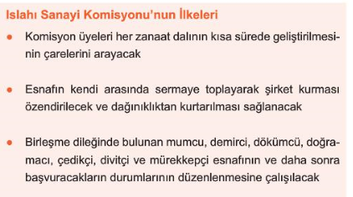

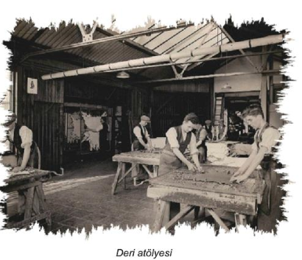
Osmanlı Devleti'nde Ekonomide Yenileşme
Islahı Sanayi Komisyonu
_Önemini kaybeden Lonca ve Gedik sisteminin sona ermesiyle ticaret ve sanayi odalarının kuruluşu arasındaki sürede, yerli sanayiyi korumaya ve geliştirmeye yönelik işlevi olan bir kurumdur.

Slide 12
İttihat Terakki Yönetiminin Milli Ekonomi Politikası
_İttihat Terakki yönetimi siyasal milliyetçilik yanında ekonomik milliyetçilik fikrini de geliştirmiştir.
Temel Politikaları:
*Yeni bir ulusal burjuvazi oluşturulmaya çalışmıştır. Bunun için çeşitli kentlerdeki yiyecek temini, çeşitli askeri malzeme satın alınması gibi konularda bir takım yerli ailelere ayrıcalık verildi.
*Yabancı Şirketlere:
_Osmanlı yasalarına bağlılık getirilmiş.
_Türk personel çalıştırma şartı getirilmiş.
_Türkçe kayıt tutma ve Türkçe tabela kullanma zorunluluğu getirildi.
*Teşvik Kanunu 1914 :
_Fabrika kurmak isteyenlere arsa vermek ve onları vergiden muaf tutmak için yürürlüğe konuldu ama aynı yıl I.Dünya savaşının başlamasıyla bu kanun yürürlükten kalktı.

